Slide 1
HOSTEST
Jaime Ruiz-Ogarrio Matias Universidad CEU San Pablo
Sistemas Web I

Slide 2
Índice
HostEst.
Diseño.
Cambios.
Requisitos Iniciales.
4.1. Requisitos cumplidos.

Slide 3
HOSTEST
Plataforma para alquiler de viviendas.
Dos roles (inquilino-propietario).
Tres vistas diferentes (inicio-inquilino-propietario).
Solicitud-confirmación.

Slide 4
Índice
HostEst.
Diseño.
Cambios.
Requisitos Iniciales.
4.1. Requisitos cumplidos.

Slide 5
Diseño
Tres menús.
Inicio: información, registro y login.
Redirección a una vista en función del rol.
Restricción de acceso a vistas.
Inquilino: inicio, buscar, perfil, incidencias y historial.
Propietario: inicio, viviendas, perfil, incidencias e historial.

Slide 6
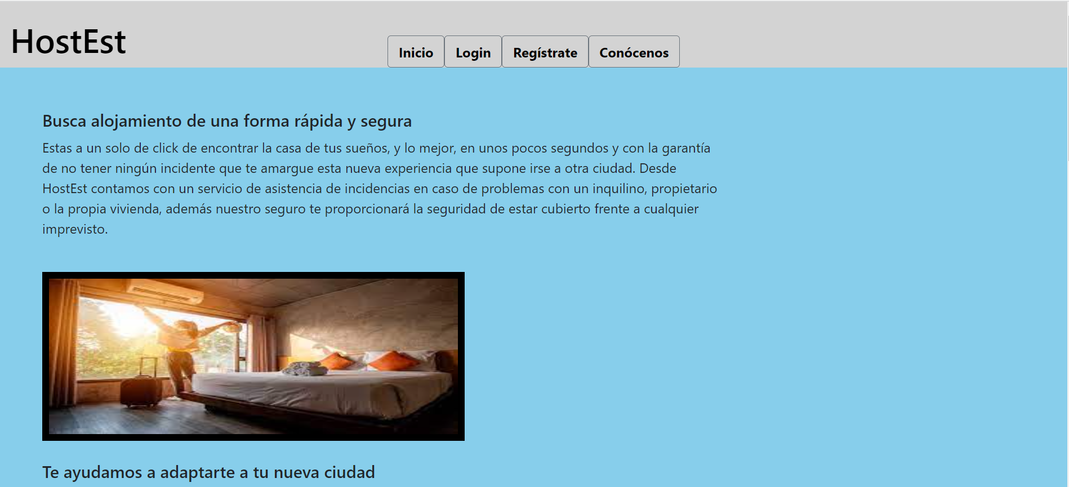
Inicio

Slide 7
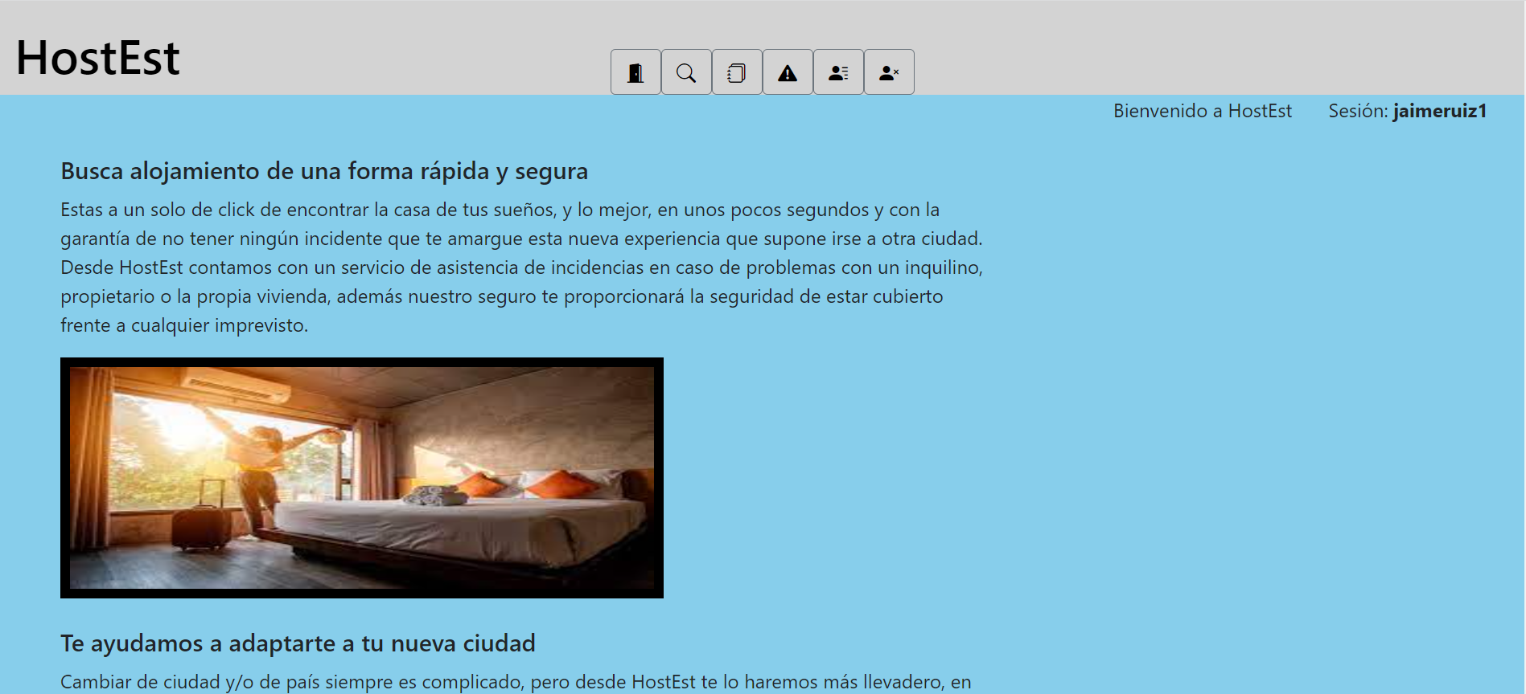
Inquilino

Slide 8

Propietario

Slide 9
Índice
HostEst.
Diseño.
Cambios.
Requisitos Iniciales.
4.1. Requisitos cumplidos.

Slide 10
Cambios
Pantalla Inicio en las vistas de inquilino y propietario.
Mas de una vivienda.
Varias vistas en la pantalla de la vivienda.
Alquiler 1 solo inquilino.
No hay búsqueda de viviendas.

Slide 11
Índice
HostEst.
Diseño.
Cambios.
Requisitos Iniciales.
4.1. Requisitos cumplidos.

Slide 12
Requisitos iniciales
Registro de usuarios.
Acceso de usuarios registrados.
Búsqueda de viviendas por parte del inquilino.
Envío de solicitud de alquiler.
Aceptación del alquiler por parte del propietario.
Declinación del alquiler por parte del propietario.
Añadir una vivienda.
Modificar una vivienda.
Eliminar una vivienda.
Modificado de perfil.
Eliminar el perfil.
Valoraciones entre usuarios.
Chat entre inquilino y propietario.
Envío de incidencias.
Acceso restringido a las vistas si no esta registrado.

Slide 13
Índice
HostEst.
Diseño.
Cambios.
Requisitos Iniciales.
4.1. Requisitos cumplidos.

Slide 14
Requisitos cumplidos
Registro de usuarios.
Acceso de usuarios registrados.
Envío de solicitud de alquiler.
Aceptación del alquiler por parte del propietario.
Declinación del alquiler por parte del propietario.
Añadir una vivienda o mas viviendas.
Modificar viviendas.
Eliminar viviendas.
Modificado de perfil.
Eliminar el perfil.
Acceso restringido a las vistas si no esta registrado.

